Slide 1
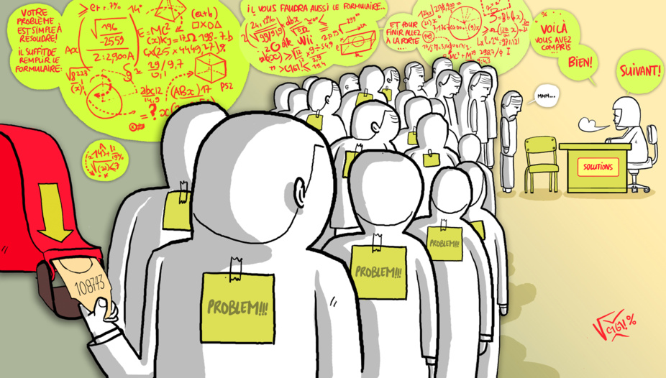
Les maux institutionnels du travail social
Bernard Fusulier
Sociologue FNRS-UCL
bernard.usulier@uclouvain.be

Slide 2

Mise en perspective du travail social face à la question sociale
Le sens du travail social s’encastre dans un mouvement sociétal.

Slide 3
Contexte : société pré-salariale
Une classe laborieuse misérable et méprisée
Réponse charitable
Un appel au sens moral et à la compassion
Réponse conflictuelle
→ La lutte sociale

Slide 4
Contexte : société salariale
Une réponse sociétale
→ Donner un statut au salarié (salaire décent, protection sociale et droits dérivés)
→ Assurer un socle assistantiel (un droit emblématique: le minimex )
Une réponse professionnelle : professionnaliser le travail social
→ Administration
→ Intervention psycho-sociale
→ Emancipation collective, sociale et culturelle
(Tension entre régulation et changement)

Slide 5
Contexte : effritement de la société salariale
Une réponse civique alternative, mais limitée
→ Innover (nouvelle économie sociale), gérer les « surnuméraires » et répondre aux urgences : multiplication des métiers du travail social
Une réponse étatique imposée
→ Passer à une logique d’activation (accentuation du contrôle de la responsabilité individuelle), sans enthousiasme
(Tension entre droits et devoirs)

Slide 6
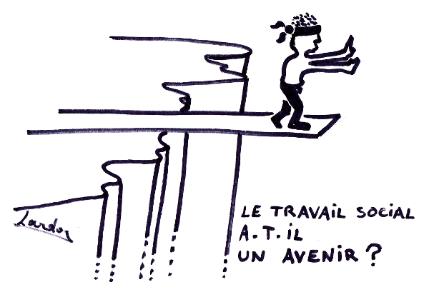
Les impasses actuelles

Slide 7
Un rapport salarial de moins en moins intégrateur et protecteur

Slide 8
Une société de basse-confiance
→ Tout contrôler, tout règlementer, tout procéduraliser et rendre des comptes constamment
L’emprise du modèle de l’entreprise
→ Managérialiser le social : diviser le travail, le quantifier, pressions à la productivité et à la rentabilité : une ingénieurie de l’action sociale (managérialisme versus professionalisme)
L’austérité budgétaire (explosion des demandes d’aides, augmentation de la charge de travail et financière des CPAS, par exemple)
→ Faire plus avec moins : fatigue et découragement
Un manque d’utopie
→ Agir sans perspective émancipatoire : une perte de sens de l’utilité sociale

Slide 9

Dépasser les impasses

Slide 10
Inscrire le travail social dans une perspective globale (tout en gérant une transition)
Avoir un cadre budgétaire réaliste
Instaurer une confiance institutionnelle
Respecter l’autonomie professionnelle
Reconnaître la spécificité et la complexité du travail social (son propre référentiel) – un exemple : les politiques d’alphabétisation
Se mobiliser sur un scénario réaliste-utopique : promouvoir une société multiactive

Slide 11
Vers une société multi-active?
Tout se passe comme si « on » demeurait prisonnier du monde d’hier : « on » peine à sortir du schéma où l’emploi est le vecteur de l’intégration sociale ; on peine à penser le non-emploi en dehors du mode assurantiel (chômage, maladie-invalidité, retraite) ou assistantiel (CPAS – aide sociale). Les mots utilisés expriment d’ailleurs bien la manière dont « on » appréhende le « monde social ». Par exemple, une personne est dite inactive si elle n’est pas présente sur le marché de l’emploi, alors même qu’elle peut être très investie dans le suivi de la scolarité de ses enfants, dans des actions citoyennes…
Poser les contours d’une autre société en vue de penser les mesures à prendre pour dépasser les impasses actuelles et contribuer sociétalement au bien-commun et au développement du bien-être des personnes.
Participer à faire reconnaître les activités socialement utiles : emploi, care, citoyenneté.

Slide 12
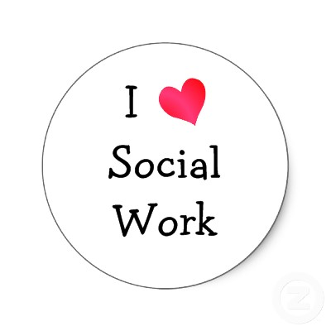
Merci

